Slide 1
האסמבלי של MIPS
ארגון המחשב ושפת סף
מרצה: רועי אש

Slide 2


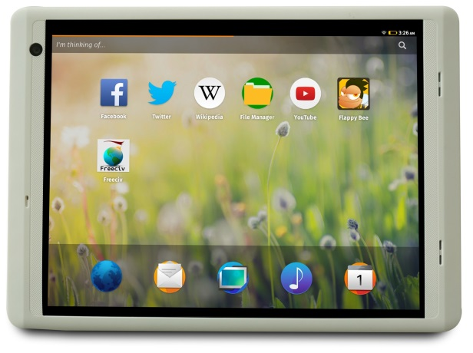
MIPS (Microprocessor without Interlocked Pipeline Stages)
יש דמיון רב בין שפות המכונה השונות
אנו נלמד את שפת המכונה של מעבד ה- MIPS שפותח בתחילת שנות ה- 80
RISC vs. CISC
MIPS- Reduced Instruction Set Computer
8086 - Complex Instruction Set Computer

Slide 3
המוטו “פחות זה יותר“
כלומר: סט פקודות קטן יותר, כאשר הפקודות עצמן פשוטות יותר, בעלות אורך קבוע. מאפשר ביצועים טובים יותר. זאת היות והחומרה הדרושה לביצוע הפקודות הנ”ל תהיה פשוטה יותר המהירות תגדל ושטח הסיליקון הדרוש (=המחיר) יצטמצם.
עבור ארכיטקטורה פשוטה יותר שיפור ביצועים בחומרה (Cash, Multicore, Pipeline) ובתוכנה (בעיקר ע"י קומפיילרים מתוחכמים) הינו מיידי

Slide 4
Levels of Representation
שפה עלית:
קל לתכנת
לא חד ערכי לשפת מכונה
תלוי קומפיילר אופטימיזר
Portable
High Level Language Program
temp = v[k];
v[k] = v[k+1];
v[k+1] = temp;
Compiler
Assembly Language Program
lw $15, 0($2)
lw $16, 4($2)
Sw $16 0($2)
Sw $15, 4($2)
שפת סף (אסמבלי Assembly)
1:1 לשפת מכונה
יותר קריא מש' מכונה
Assembler
Machine Language Program
0000 1001 1100 0110 1010 1111 0101 1000
1010 1111 0101 1000 0000 1001 1100 0110
1100 0110 1010 1111 0101 1000 0000 1001
0101 1000 0000 1001 1100 0110 1010 1111
Machine Interpretation
Control Signal Specification
ALUOP[0:3] <= InstReg[9:11] & MASK
°
°

Slide 5
Instruction Sets: A Thin Interface
Application (iTunes)
Operating
Compiler
System
(Mac OS X)
Software
Assembler
Instruction Set Architecture
Hardware
Processor
Memory
I/O system
Datapath & Control
Digital Design
Circuit Design
Transistors

Slide 6
MIPS-32
נלמד בגישת “top down” את ארכיטקטורת MIPS 32 ונעבוד על סימולטור הנקרא MARS התומך בארכיטקטורה זו.
קישור להורדת הסימולטור MARS:
http://courses.missouristate.edu/KenVollmar/mars/download.htm
נכיר חלק מסט פקודות שפת הסף תוך כדי הבנה של עקרונות התכנון של המעבד.

Slide 7

MIPS Instruction Set
MIPS Technologies, Inc.
Type | Subsidiary
Industry | RISC microprocessors
Founded | 1984;
Headquarters | Sunnyvale, California,United States
Key people | Sandeep Vij
Products | Semiconductor intellectual property
Parent | Imagination Technologies
Website | www.imgtec.com
Use the MIPS ISA document as the final word on the ISA
http://programmedlessons.org/AssemblyTutorial/index.html

Slide 8
כלל תכנון מספר 1: Simplicity favors Regularity
הפקודות באורך קבוע 32 סיביות
יש מספר מצומצם של פורמטים לפקודות
שדה הקידוד (opcode) אחיד ושדות הרגיסטרים חופפים בין הפורמטים.
בפקודות אריתמטיות לוגיות יש 3 רגיסטרים
ב - 8086 - פקודות בגודל פורמט וקידוד משתנה ומ-1 עד ל-17 בתים
פעולות אריתמטיות
MIPS: add a, b, c # a = b+c
8086: add eax, b # EAX = EAX+B
אנו מעדיפים מנגנון פשוט עם פקודות מינימליות:
כמו: R3 = R1 op R2
על פני מחשב שקל יותר לתכנות עם כמה משתנים שרוצים בפקודה
למשל: R5 = ( R1 op1 R2) op2 (R3 op3 R4)
אבל קשה מאוד לתכנן ולממש אותו.

Slide 9
כלל תכנון מס’ 2: Smaller is faster
נאפשר פעולות אריתמטיות רק על רגיסטרים.
האופרנדים יכולים להיות רגיסטר או קבוע (אחד).
סה”כ יש 32 רגיסטרים. spilling
רגיסטר word = 32 bits = 4 bytes
במעבד יש 32 GPR ( General Purpose Register ) ברוחב 32 סיביות (זו גם גודל מילה של ה MIPS)

Slide 10
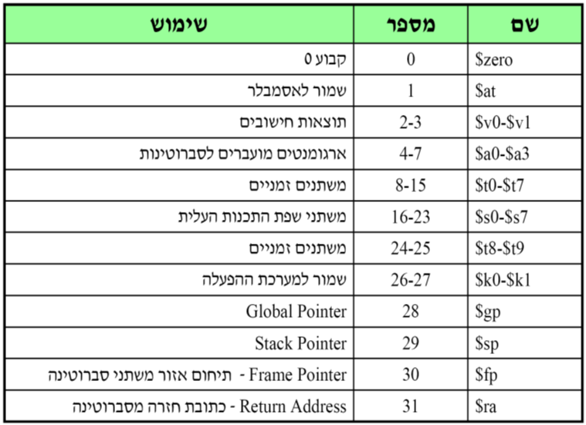
שמות הרגיסטרים – ומוסכמות השימוש

Slide 11
דוגמה לשימוש באוגרים
f=(g+h)-(i+j) # $s0=f, $s1=g, $s2=h, $s3=i, $s4=j
lw $s1, g
lw $s2, h
lw $s3, I
lw $s4, j
add $t0,$s1,$s2
add $t1,$s3,$s4
sub $s0, $t0, $t1
sw $s0, f
הדוגמא מתארת איך המשפט: ( f=(g+h)-(k+j
מיוצג ע”י פקודות אסמבלי.
האוגרים הם ליבו של המעבד. הגישה אליהם מהירה מאשר לזיכרון.
ניגשים ל-3 אוגרים:
מ-2 קוראים בו זמנית
לשלישי כותבים

Slide 12
כלל תכנון מס’ 3 : תכנון טוב דורש לעיתים פשרות
צמצום מספר סוגי הפקודות השונים. דמיון בין הפקודות.
op – opecode rs - register source
rt - register source no 2 rd - register destination
funct - function shamt - shift amount
6 5 5 5 5 6
op rs rt rd shamt funct
R
I
J
op rs rt 16 bit address
op 26 bit address

Slide 13
קידוד הפקודות
כל הפקודות בנות 32 סיביות – כלומר 4 בתים.
כל סוג מגדיר את החלוקה הפנימית בתוך אותן 32 סיביות:
ישנם שלושה סוגים של פקודות:
R-type - register instructions
I-type - immediate
J-type - jumps
שדה ה-op (opcode) קבוע בגודלו ונמצא תמיד. הוא חיוני כדי לדעת מהו סוג הפקודה וכיצד לבצע את החלוקה הפנימית השונה בין פורמט לפורמט.

Slide 14
מסמך MIPS Instruction set Ref.
מסמך שחשוב להכיר!
קיים קובץ PDF שניתן להורדה בחומרי הקורס
ניתן לראות, לכל פקודה ופקודה, את מבנה הקידוד שלה
..\ספר לימוד-Computer Organization and Design\MipsInstructionSetReference.pdf
Notes:
לפתוח את הקובץ ולהראות אותו
להראות כיצד נראה וכיצד קוראים תיאורי פקודות בפרק 3 של הספר

Slide 15
הצגה ראשונית: תכנות באסמבלי של ה mips MIPS Assembly Language Programming

Slide 16
Outline
Assembly Language Statements
Assembly Language Program Template
Defining Data
Memory Alignment and Byte Ordering
System Calls

Slide 17
Assembly Language Statements
Three types of statements in assembly language
Typically, one statement should appear on a line
Executable Instructions
Generate machine code for the processor to execute at runtime
Instructions tell the processor what to do
Pseudo-Instructions and Macros
Translated by the assembler into real instructions
Simplify the programmer task
Assembler Directives
Provide information to the assembler while translating a program
Used to define segments, allocate memory variables, etc.
Non-executable: directives are not part of the instruction set

Slide 18
Instructions
Assembly language instructions have the format:
[label:] mnemonic [operands] [#comment]
Label: (optional)
Marks the address of a memory location, must have a colon
Typically appear in data and text segments
Mnemonic
Identifies the operation (e.g. add, sub, etc.)
Operands
Specify the data required by the operation
Operands can be registers, memory variables, or constants
Most instructions have three operands
L1: addiu $t0, $t0, 1 #increment $t0

Slide 19
Comments
Comments are very important!
Explain the program's purpose
When it was written, revised, and by whom
Explain data used in the program, input, and output
Explain instruction sequences and algorithms used
Comments are also required at the beginning of every procedure
Indicate input parameters and results of a procedure
Describe what the procedure does
Single-line comment
Begins with a hash symbol # and terminates at end of line

Slide 20
Next . . .
Assembly Language Statements
Assembly Language Program Template
Defining Data
Memory Alignment and Byte Ordering
System Calls
Notes:
את סדרת השקפים הבאה, עם ה template להראות באמצעות MARS תוך הסברים על השימוש ב MARS
להסביר את החומר עד שקף 30 – באמצעות MARS (עד memory alignment)

Slide 21
Program Template
# Title: Filename:
# Author: Date:
# Description:
# Input:
# Output:
################# Data segment #####################
.data
. . .
################# Code segment #####################
.text
.globl main
main: # main program entry
. . .
li $v0, 10 # Exit program
syscall

Slide 22
.DATA, .TEXT, & .GLOBL Directives
.DATA directive
Defines the data segment of a program containing data
The program's variables should be defined under this directive
Assembler will allocate and initialize the storage of variables
.TEXT directive
Defines the code segment of a program containing instructions
.GLOBL directive
Declares a symbol as global
Global symbols can be referenced from other files
We use this directive to declare main procedure of a program

Slide 23
Layout of a Program in Memory
0x7FFFFFFF
Stack Segment
Stack Grows
Downwards
Memory
Addresses
in Hex
Dynamic Area
Data Segment
Static Area
0x10010000
Text Segment
0x00400000
Reserved
0x00000000

Slide 24
Next . . .
Assembly Language Statements
Assembly Language Program Template
Defining Data
Memory Alignment and Byte Ordering
System Calls

Slide 25
Data Definition Statement
Sets aside storage in memory for a variable
May optionally assign a name (label) to the data
Syntax:
[name:] directive initializer [, initializer] . . .
var1: .WORD 10
All initializers become binary data in memory

Slide 26
Data Directives
.BYTE Directive
Stores the list of values as 8-bit bytes
.HALF Directive
Stores the list as 16-bit values aligned on half-word boundary
.WORD Directive
Stores the list as 32-bit values aligned on a word boundary
.WORD w:n Directive
Stores the 32-bit value w into n consecutive words aligned on a word boundary.

Slide 27
String Directives
.ASCII Directive
Allocates a sequence of bytes for an ASCII string
.ASCIIZ Directive
Same as .ASCII directive, but adds a NULL char at end of string
Strings are null-terminated, as in the C programming language
.SPACE n Directive
Allocates space of n uninitialized bytes in the data segment
Special characters in strings follow C convention
Newline: \n Tab:\t Quote: \”

Slide 28
Examples of Data Definitions
.DATA
var1: .BYTE 'A', 'E', 127, -1, '\n'
var2: .HALF -10, 0xffff
var3: .WORD 0x12345678
str1: .ASCII "A String\n"
str2: .ASCIIZ "NULL Terminated String"
array: .SPACE 100
If the initial value exceeds the maximum size, an error is reported by assembler
Notes:
לפתוח את MARS עם הדוגמה הזו במחשב ולהסביר זאת משם
נמצא בספרייה של אסמבלר באנגלית עם דוגמאות לשעורים: \Afeka College\assembly\Roy-program\Lessons-Samples

Slide 29
Next . . .
Assembly Language Statements
Assembly Language Program Template
Defining Data
Memory Alignment and Byte Ordering
System Calls

Slide 30
Memory Alignment
Memory is viewed as an array of bytes with addresses
Byte Addressing: address points to a byte in memory
Words occupy 4 consecutive bytes in memory
MIPS instructions and integers occupy 4 bytes
Alignment: address is a multiple of size
Word address should be a multiple of 4
Least significant 2 bits of address should be 00
Halfword address should be a multiple of 2
.ALIGN n directive
Aligns the next data definition on a 2^{n} byte boundary
Memory
. . .
address
aligned word
12
not aligned
8
4
0
not aligned

Slide 31
Symbol Table
Assembler builds a symbol table for labels (variables)
Assembler computes the address of each label in data segment
Example Symbol Table
.DATA
var1: .BYTE 1, 2,'Z'
str1: .ASCIIZ "My String\n"
var2: .WORD 0x12345678
.ALIGN 3
var3: .HALF 1000
Label
var1
str1
var2
var3
Address
0x10010000
0x10010003
0x10010010
0x10010018
var1
str1
0x10010000
1
2
'Z'
'M'
'y'
' '
'S'
't'
'r'
'i'
'n'
'g'
'\n'
0
0
0
Unused
0x10010010
0x12345678
0
0
0
0
1000
0
0
0
0
0
0
var2 (aligned)
Unused
var3 (address is multiple of 8)
Notes:
כאשר מתייחס ל align, להדגיש שיש כאן בקשה להתאמה לכתובת שהינה 2^3
כלומר, כתובת הבית הראשון לאחר מכן, צריכה להתחלק ב- 8!
המשמעות: 4 ביטים ימניים (נמוכים) הם: 1000 ובמונחי הקסה של 8...

Slide 32
Byte Ordering and Endianness
Processors can order bytes within a word in two ways
Little Endian Byte Ordering
Memory address = Address of least significant byte
Example: Intel IA-32, Alpha
Big Endian Byte Ordering
Memory address = Address of most significant byte
Example: SPARC, PA-RISC
MIPS can operate with both byte orderings
MSB
LSB
address
a
a+1
a+2
a+3
Byte 3
Byte 2
Byte 1
Byte 0
. . .
Byte 0
Byte 1
Byte 2
Byte 3
. . .
32-bit Register
Memory
MSB
LSB
address
a
a+1
a+2
a+3
Byte 3
Byte 2
Byte 1
Byte 0
. . .
Byte 3
Byte 2
Byte 1
Byte 0
. . .
32-bit Register
Memory

Slide 33
Next . . .
Assembly Language Statements
Assembly Language Program Template
Defining Data
Memory Alignment and Byte Ordering
System Calls

Slide 34
System Calls
Programs do input/output through system calls
MIPS provides a special syscall instruction
To obtain services from the operating system
Many services are provided in the SPIM and MARS simulators
Using the syscall system services
Load the service number in register $v0
Load argument values, if any, in registers $a0, $a1, etc.
Issue the syscall instruction
Retrieve return values, if any, from result registers

Slide 35
Syscall Services
Service | $v0 | Arguments / Result
Print Integer | 1 | $a0 = integer value to print
Print Float | 2 | $f12 = float value to print
Print Double | 3 | $f12 = double value to print
Print String | 4 | $a0 = address of null-terminated string
Read Integer | 5 | $v0 = integer read
Read Float | 6 | $f0 = float read
Read Double | 7 | $f0 = double read
Read String | 8 | $a0 = address of input buffer $a1 = maximum number of characters to read
Exit Program | 10
Print Char | 11 | $a0 = character to print
Read Char | 12 | $v0 = character read
Supported by MARS

Slide 36
Reading and Printing an Integer
################# Code segment #####################
.text
.globl main
main: # main program entry
li $v0, 5 # Read integer
syscall # $v0 = value read
move $a0, $v0 # $a0 = value to print
li $v0, 1 # Print integer
syscall
li $v0, 10 # Exit program
syscall
Notes:
נמצא בדוגמאות בספריה: \Afeka College\assembly\Roy-program\Lessons-Samples

Slide 37
Reading and Printing a String
################# Data segment #####################
.data
str: .space 10 # array of 10 bytes
################# Code segment #####################
.text
.globl main
main: # main program entry
la $a0, str # $a0 = address of str
li $a1, 10 # $a1 = max string length
li $v0, 8 # read string
syscall
li $v0, 4 # Print string str
syscall
li $v0, 10 # Exit program
syscall

Slide 38
Program 1: Sum of Three Integers
# Sum of three integers
#
# Objective: Computes the sum of three integers.
# Input: Requests three numbers.
# Output: Outputs the sum.
################### Data segment ###################
.data
prompt: .asciiz "Please enter three numbers: \n"
sum_msg: .asciiz "The sum is: "
################### Code segment ###################
.text
.globl main
main:
la $a0,prompt # display prompt string
li $v0,4
syscall
li $v0,5 # read 1st integer into $t0
syscall
move $t0,$v0
Notes:
נמצא בדוגמאות בספריה \Afeka College\assembly\Roy-program\Lessons-Samples

Slide 39
Sum of Three Integers – Slide 2 of 2
li $v0,5 # read 2nd integer into $t1
syscall
move $t1,$v0
li $v0,5 # read 3rd integer into $t2
syscall
move $t2,$v0
addu $t0,$t0,$t1 # accumulate the sum
addu $t0,$t0,$t2
la $a0,sum_msg # write sum message
li $v0,4
syscall
move $a0,$t0 # output sum
li $v0,1
syscall
li $v0,10 # exit
syscall

Slide 40
Program 2: Case Conversion
# Objective: Convert lowercase letters to uppercase
# Input: Requests a character string from the user.
# Output: Prints the input string in uppercase.
################### Data segment #####################
.data
name_prompt: .asciiz "Please type your name: "
out_msg: .asciiz "Your name in capitals is: "
in_name: .space 31 # space for input string
################### Code segment #####################
.text
.globl main
main:
la $a0,name_prompt # print prompt string
li $v0,4
syscall
la $a0,in_name # read the input string
li $a1,31 # at most 30 chars + 1 null char
li $v0,8
syscall
Notes:
נמצא בדוגמאות בספריה \Afeka College\assembly\Roy-program\Lessons-Samples

Slide 41
Case Conversion – Slide 2 of 2
la $a0,out_msg # write output message
li $v0,4
syscall
la $t0,in_name
loop:
lb $t1,($t0)
beqz $t1,exit_loop # if NULL, we are done
blt $t1,'a',no_change
bgt $t1,'z',no_change
addiu $t1,$t1,-32 # convert to uppercase: 'A'-'a'=-32
sb $t1,($t0)
no_change:
addiu $t0,$t0,1 # increment pointer
j loop
exit_loop:
la $a0,in_name # output converted string
li $v0,4
syscall
li $v0,10 # exit
syscall

Slide 42
פקודות האסמבלי

Slide 43
קידוד הפקודות
בפקודות מסוג R
שדה ה-op תמיד שווה 0 ואילו שדה ה-func אומר מהי הפקודה.
שדות ה-rs וה-rt עבור רגיסטר המקור, ושדה ה-rd עבור רגיסטר המטרה.
שדה ה-shamt (shift amount) מיועד לפקודה הזזת סיביות (שמאלה או ימינה)
Opcode | Rs | Rt | Rd | Shift amount | func
6bit | 5bit | 5bit | 5bit | 5bit | 6bit

Slide 44
דוגמאות לפקודות מטיפוס R (אריתמטיות לוגיות)
Func $rd,$rs,$rt
0
rs
rt
rd
shift n
function
31-26 25-21 20-16 15-11 10-6 5-0
Operation | Syntax | The Action | # Function
add | add $1,$2,$3 | $1=$2+$3 | 32=0x20
sub | sub $1,$2,$3 | $1=$2-$3 | 34=0x22
and | and $1,$2,$3 | $1=$2 & $3 | 36=0x24
or | or $1,$2,$3 | $1=$2 | $3 | 37=0x25
xor | xor $1,$2,$3 | $1=$2 ^$3 | 38=0x26
nor | nor $1,$2,$3 | $1= ~ $2| $3 | 39=0x27
Slt (set on less than) | slt $1,$2,$3 | if ($2<$3) $1=1 else $1=0 | 42=0x2a

Slide 45
אוגר האפס $0 ( הנקרא גם $zero)
הוא קבוע 0 ברמת חומרה (לא ניתן לכתוב לאוגר זה)
זהו קבוע שימושי ביותר בתוכניות שלנו
אתחול ערכים לאפס:
add $5,$0,$0 #$5=0
ביצוע העברה מאוגר לאוגר:
add $5,$4,$0 # move $5,$4 ($5=$4)
ניתן בעזרת nor עם $0 לבצע not על ערך אוגר (לא קיימת הפקודה not ☹)
nor $5,$4,$0 #$5=not($4)
כל פקודה הכותבת לאוגר 0 למעשה לא תבצע דבר, מאחר והחומרה לא מאפשרת לכתוב לאוגר זה, נקרא לפקודה כזו nop (no operation) בהמשך הקורס פקודות אילו יהיו שימושיות ליצירת השהיה בתוכנית.
זאת ועוד..

Slide 46
פקודות מסוג I – Immediate
המשפחה ה"מעניינת" בקורס
בד"כ משפחה זו תעבוד עם שני אוגרים rs rt וערך מיידי (קבוע ) ב 16 סיביות.
משמעות הערך המיידי שונה בין פקודות ה I:
כתובת של נתון
קבוע אריתמטי לוגי
כתובת של פקודה
המשמעות תלויה, כמובן בפקודה בה הוא מופיע
Opcode | Rs | Rt | Address \ Immediate
6bit | 5bit | 5bit | 16 bit

Slide 47
הזיכרון
הזיכרון - מערך גדול.
כתובת לזיכרון - אינדקס למערך
Byte addressing - האינדקס בבתים
הפניה לזיכרון במילים (Alignment restriction) מילה = 4 בתים.
גודל הזיכרון המקסימלי:
2³⁰ words = 2³² bytes
0
8 bits of data
1
8 bits of data
2
8 bits of data
3
8 bits of data
4
8 bits of data
5
8 bits of data
6
8 bits of data
...

Slide 48
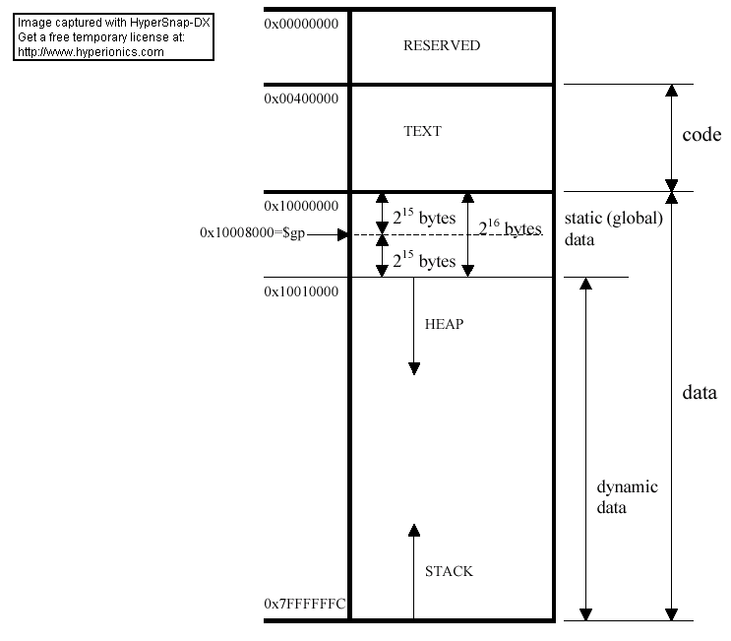
המוסכמה למבנה הזיכרון במחשב 32 MIPS

Slide 49
טעינת נתון מהזיכרון: Load Word
פקודה המשמשת לטעינת נתון מהזיכרון
מבנה הפקודה:
lw $rt, address($rs)
הכתובת מחושבת על בסיס הערך באוגר rs בתוספת הערך הרשום ב address
חיבור של שניהם נותן כתובת המורכבת מ 32 ביטים
23h
rs
rt
address
31-26 25-21 20-16 15-0

Slide 50
טעינת נתון מהזיכרון - דוגמה
lw $1,1000($7)
$1 = mem(1000+$7)
באמצעות תוכן אוגר $rs בתוספת הערך של סיביות 0..15 בפקודה (1000 בדוגמה שלנו( מחושבת כתובת המילה שאותה קוראים מהזיכרון
אוגר $rt, במקבץ האוגרים, מקבל ערך הנמצא בזיכרון:
בדוגמה שלנו, אוגר $rt הינו אוגר מספר 1
האוגר מקבל את תוכן/ערך המילה המתחילה בכתובת 1000+$7
35
rs
rt
address
31-26 25-21 20-16 15-0

Slide 51
שמירת נתון בזיכרון: Store Word
פקודה המשמשת לשמירת נתון בזיכרון
מבנה הפקודה:
sw $rt, address($rs)
הכתובת מחושבת על בסיס הערך באוגר rs בתוספת הערך הרשום ב address
חיבור של שניהם נותן כתובת המורכבת מ 32 ביטים
2bh
rs
rt
address
31-26 25-21 20-16 15-0

Slide 52
שמירת נתון בזיכרון - דוגמה
sw $1,1000($7)
mem(1000+$7) = $1
באמצעות תוכן אוגר $rs בתוספת הערך של סיביות 0..15 בפקודה (1000 בדוגמה שלנו( מחושבת כתובת המילה בה ישמר הערך בזיכרון
אוגר $rt, במקבץ האוגרים, מכיל את הנתון שישמר בזיכרון:
בדוגמה שלנו, אוגר $rt הינו אוגר מספר 1
תוכן/ערך המילה המתחילה בכתובת 1000+$7 מקבל את הערך הקיים באוגר
2Bh
rs
rt
address
31-26 25-21 20-16 15-0

Slide 53
הבהרות פניה לזיכרון
הכתובת מורכבת מאוגר בסיס וערך היסט
ערך ההיסט הוא קבוע המוגדר ב 16 סיביות הנמוכות בקידוד הפקודה כמספר במשלים ל -2 (!!!) כלומר, גם ערך שלילי תקין(!)
לא ניתן לפנות לכתובת כצירוף של שני אוגרים, במידה ונרצה לפנות רק לערך אוגר בסיס נגדיר את ערך ההיסט כ 0
הכתובת בפקודות lw/sw צריכה להתחלק ב -4 אחרת התכנית עלולה "לעוף" ( זו הטעות הבסיסית שתלווה אתכם בתרגילים הראשונים)
הכתובת בבתים בפניה למילה מתייחסת לכתובת הבית הנמוכה מתוך רביעיית הבתים המרכיבים את המילה

Slide 54
איך מסדרים את הבתים בזיכרון בתוך נתון בגודל מילה?
הבית הגבוה של המילה יימצא בבית שכתובתו בזיכרון היא הנמוכה ביותר Big Endian -
הבית הנמוך של המילה יימצא בבית שכתובתו בזיכרון היא הנמוכה ביותר - Little Endian
לדוגמא : המספר 0x46788756 בכתובת 1000 בזיכרון:
Big Endian (mips) |  |  | Little Endian (intel)
כתובת | ערך |  | כתובת | ערך
1000 | 46 |  | 1000 | 56
1001 | 78 |  | 1001 | 87
1002 | 87 |  | 1002 | 78
1003 | 56 |  | 1003 | 46
MARS simulator uses Little Endian

Slide 55
דוגמה לפניה לנתון בזיכרון - מערך
A[0] | 32 bits of data | 0 | A
A[1] |  | 4
A[2] |  | 8
A[3] |  | 12
… |  | 16
 |  | …
A מערך של words
כתובת תחילת מערך A שמורה ב- s3$
ערכו של המשתנה h נמצא ב-s2$
נתון לדוגמה הקוד, בשפה עילית:
A[2] = h + A[2];
כך יראה המימוש באסמבלר של MIPS:
lw $t0, 8($s3) # $t0=$s3[8] add $t0, $s2,$t0 # $t0=$s2+$t0 sw $t0, 8($s3) # $s3[8]=$t0

Slide 56
קריאה של byte
ישנן גם פקודות כמו (lb (load byte
(sb(store byte
שימושי לקריאת char: גודל byte ב - ASCII
American Standard Code For Information Interchange
ב- Unicode - גודל char הוא 2 בתים

Slide 57
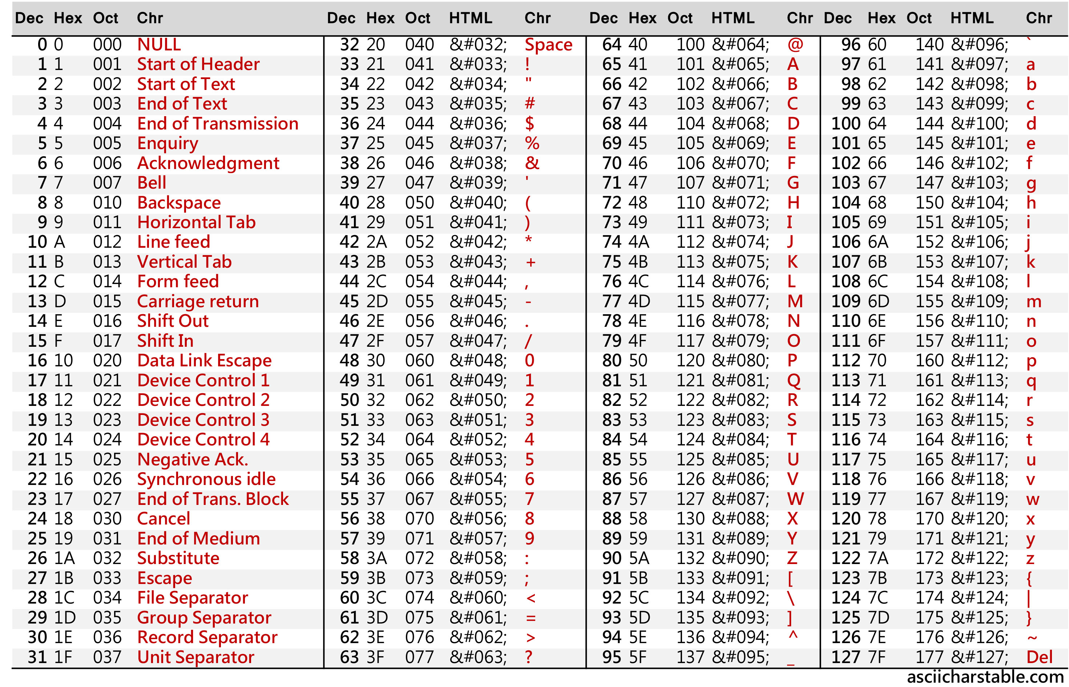
ASCII

Slide 58
המשך פקודות מסוג I -פעולות אריתמטיות לוגיות עם ערך מידי (בגודל 16 סיביות)
Opcode | Rs | Rt | Address \ Immediate
6bit | 5bit | 5bit | 16 bit
and immediate | andi $1, $2, 100 | $1=$2 & 100 | Zero extend
or immediate | ori $1, $2, 100 | $1=$2 | 100 | Zero extend
xor immediate | xori $1, $2, 100 | $1=$2 ^ 100 | Zero extend
add immediate | addi $1, $2, 100 | $1=$2+100 | Sign extend
add immediate | addi $1, $2, -100 | $1=$2-100 | Sign extend
set on less than immediate | slti $1, $2, 6 | if ($2<6) $1=1 else $1=0 | Sign extend
היות וניתן לחבר עם המספר הנגדי אין צורך בפקודה subi

Slide 59
התוכנית בזיכרון
התוכנית נשמרת בזיכרון בדיוק כמו נתונים
ביצוע תוכנית
אוגר מיוחד PC - Program Counter שומר את כתובת הפקודה הבאה לביצוע
בכל פעם, לפני ביצוע פקודה, מבוצעת קריאה של מילה שלמה מהזיכרון
ערכו של ה- PC מקודם ב- 4
memory for data, programs,
compilers, editors, etc.
Processor
Memory

Slide 60
כלל שחשוב לזכור
באסמבלי של MIPS, מקודדים:
כתובת code במילים (כפולות של 4)
כתובת data בבתים
כאשר מעבד MIPS ניגש לזיכרון הוא מבקש את הכתובת בבתים

Slide 61
המשך פקודות מסוג I - branch
Opcode | Rs | Rt | Address \ Immediate
6bit | 5bit | 5bit | 16 bit
Branch – קפיצה יחסית מותנית (פקודת הסתעפות)
משפחת הקפיצות המותנות חיונית למימוש משפטי תנאי, לולאות וניתוב בקרת התכנית
על כך בפרק התכנות בקורס.
beq $rs,$rt,add (beq -Branch on EQual)
אופן יישום/עבודת הפקודה:
# if ($rs ==$rt) go to PC + 4 + 4*address
הערך ב address הינו עם סימן, כלומר, ניתן לדלג "קדימה/אחורה"
טווח הדילוג הינו 128 Kbytes±
קיימת הפקודה bne הפועלת בלוגיקה הפוכה. נממש אותה בתרגול

Slide 62
התוכנית בזיכרון
התוכנית נשמרת בזיכרון בדיוק כמו נתונים
ביצוע תוכנית
רגיסטר מיוחד PC - Program Counter שומר את כתובת הפקודה.
קוראים מילה שלמה מהזיכרון.
מקדמים את ה - PC.
memory for data, programs,
compilers, editors, etc.
Processor
Memory

Slide 63
פקודת BEQ – דוגמה לכתיבה
beq $7,$8,17
משמעות הפקודה:
If ( $7 == $8 ) go to PC+4+17*4
ניתן לרשום בפקודה תווית (label) במקום מספר הפקודות שיש לדלג
המהדר (קומפיילר) יתרגם זאת לערך המתאים לנתון של address
מבחינת החומרה, בשדה ה- address נמצא מספר כפי שמיועד לצורך החישוב הנ"ל
4
rs
rt
address
31-26 25-21 20-16 15-0

Slide 64
הפקודה JUMP
Jump - קפיצה “אבסולוטית” ללא תנאים
j label
הפקודה מבצעת קפיצה/מעבר לכתובת של התווית
בפרק התכנות נראה שבזמן ריצה שם התווית מתורגם לערך מספרי בשה ה- address (סיביות 0-25) של הפקודה, על ידי מערכת ההפעלה.
מבחינת החומרה יש ערך מספרי של כתובת מוחלטת בזיכרון
הכתובת המדויקת הינה הערך המספרי בביטים 0-25 מוכפל ב- 4 (הזזה שמאלה ב- 2 מקומות)
Address | 2(opcode)
0-25 | 26-31

Slide 65
Branch vs Jump
Jump - קפיצה “אבסולוטית” ללא תנאים
j label
Branch - קפיצה יחסית מותנת
bne $1,$2,label # $1!=$2 go to label
דוגמה לקטע קוד המשתמש בשני סוגי הקפיצות:
if (i!=j) beq $s4, $s5, Lab1 h=i+j; add $s3, $s4, $s5 else j Lab2 h=i-j; Lab1: sub $s3, $s4, $s5 Lab2: ...
($s3=h $s4 =i $s5=j )

Slide 66
Addresses in Branches and Jumps
Instructions:
bne $t4,$t5,Label Next instruction is at Label if $t4!= $t5
beq $t4,$t5,Label Next instruction is at Label if $t4 = $t5
j Label Next instruction is at Label
Formats:
מכאן:
branch - קפיצה יחסית בגבולות 16^2 מילים.
הנחה: רוב ה- branches יהיו קפיצות לוקאליות.
Beq $s1,$s2,25 # if ($s1 ==$s2) go to PC +4 +25*4
op rs rt 16 bit address
I
J
op 26 bit address

Slide 67
דוגמא לקידוד

Slide 68
כלל תכנון מס’ 4: בנה את המקרה השכיח - מהיר
הרבה פעולות אריתמטיות מתבצעות עם קבועים קטנים
לכן הוקצו פקודות מיוחדות לחיבור, חיסור והשוואה של קבועים קטנים:
addi, slti, andi, ori, xori
דוגמה:
addi $29, $29, 4

Slide 69
כלל תכנון מס’ 4 : בנה את המקרה השכיח - מהיר
מה נעשה במקרה הנדיר עם קבועים גדולים?
נחשב ב-2 פקודות, כלומר לאט יותר, אבל נדרשת רק פקודה אחת נוספת: lui
lui – Load Upper Immediate
lui $t0,0x1234
הפקודה לוקחת את 16 הביטים של immediate
מזיזה אותם 16 מקומות שמאלה
16 המקומות מימין מכילים 0
כלומר, הערך שנרשם כערך ב 16 ביטים, מופיע בחלק העליון של המילה
כעת, אם נרשום, בהמשך לפקודה הנ"ל, לצורך הדוגמה, את הפקודה הבאה:
ori $t0,$t0, 0x5678
הערך שנקבל כעת באוגר $t0 יהיה: 0x12345678

Slide 70
פקודות הזזה shift
shift left logical | sll $s1,$s2,10 | $s1= $s2 << 10
shift right logical | srl $s1,$s2,10 | $s1= $s2 >> 10
shift right arithmetic | sra $s1,$s2,10 | $s1=$s2>>10 (duplicate sign bit)

Slide 71
Shift - המחשה ויזואלית כללית
0
0
?
1
0
1
0
1
0
1
Rotate - המחשה ויזואלית
0
1
0
1
0
1
0
1
?
Shift אריתמטי - המחשה ויזואלית כללית
1
1
0
1
0
1
0
1
0
?

Slide 72
לסיכום

Slide 73
MIPS32 ISA
Category | Instr | Op Code | Example | Meaning
Arithmetic (R & I format) | add | 0 and 32 | add $s1, $s2, $s3 | $s1 = $s2 + $s3
 | subtract | 0 and 34 | sub $s1, $s2, $s3 | $s1 = $s2 - $s3
 | add immediate | 8 | addi $s1, $s2, 6 | $s1 = $s2 + 6
Data Transfer (I format) | load word | 35 | lw $s1, 24($s2) | $s1 = Memory($s2+24)
 | store word | 43 | sw $s1, 24($s2) | Memory($s2+24) = $s1
 | load byte | 32 | lb $s1, 25($s2) | $s1 = Memory($s2+25)
 | store byte | 40 | sb $s1, 25($s2) | Memory($s2+25) = $s1
 | load upper imm | 15 | lui $s1, 6 | $s1 = 6 * 2¹⁶
Cond. Branch (I & R format) | br on equal | 4 | beq $s1, $s2, L | if ($s1==$s2) go to L
 | br on not equal | 5 | bne $s1, $s2, L | if ($s1 !=$s2) go to L
 | set on less than | 0 and 42 | slt $s1, $s2, $s3 | if ($s2<$s3) $s1=1 else $s1=0
 | set on less than immediate | 10 | slti $s1, $s2, 6 | if ($s2<6) $s1=1 else $s1=0
Uncond. Jump (J & R format) | Jump | 2 | j 2500 | go to 10000
 | jump register | 0 and 8 | jr $t1 | go to $t1
 | jump and link | 3 | jal 2500 | go to 10000; $ra=PC+4
Notes:
similarity of the binary representation of related instructions simplifies the hardware design

Slide 74
פקודות נוספות:
lbu | load byte unsigned | lbu $t5,0($s3) | Mem($s3+0)→$t5(0..7)
lhu | load half unsigned | lhu $t5,0($s3) | Mem($s3+0)→$t5(0..15)
sltu | set on less than unsigned | sltu $t5,$t6,$t7 | If (un($t6<$t7)) $t5=1; else $t5=0
sltiu | set on less than immediate unsigned | sltiu $t5,$t6,1500 | If (un($t6<1500)) $t5=1; else $t5=0
addu | add unsigned | addu $t5,$t6,$t7 | $t5=$t6+$t7 (no overflow)
subu | subtract unsigned | subu $t5,$t6,$t7 | $t5=$t6-$t7 (no overflow)
addiu | add immediate unsigned | addiu $s1,$s1,100 | $s1=$s1+100 (no overflow)

Slide 75
פקודות נוספות:
mult | multiply | mult $s2,$s3 | Hi,Lo=$s2x$s3 (sign 64bit)
multu | multiply unsigned | multu $s2,$s3 | Hi,Lo=$s2x$s3 (unsigned 64bit)
mul | multiply (without carry) | mul $s1,$s2,$s3 | $s1=$s2x$s3 (sign low order 32 bit) – not R-type
div | divide | div $s2,$s3 | Lo=$s2/$s3 (quotient) Hi=$s2 mod $s3 (reminder)
divu | divide unsigned | divu $s2,$s3 | Lo=$s2/$s3 (unsigned) Hi=$s2 mod $s3
mfhi | move from Hi | mfhi $s1 | $s1=Hi
mflo | move from Lo | mflo $s1 | $s1=Lo

Slide 76
MIPS (RISC) Design Principles
Simplicity favors regularity
fixed size instructions – 32-bits
small number of instruction formats
opcode always the first 6 bits
Good design demands good compromises
three instruction formats
Smaller is faster
limited instruction set
limited number of registers in register file
limited number of addressing modes
Make the common case fast
arithmetic operands from the register file (load-store machine)
allow instructions to contain 16 bit immediate operands

Slide 77
Pseudo Instructions
פקודות מיוחדות, הקיימות רק ברמת הקומפיילר!
פקודות אלה מתורגמות, על ידי הקומפיילר, ליותר מפקודת חומרה אחת
הרעיון:
מצד אחד העשרה של השפה
מצד שני, אין הוספת סיבוכיות לחומרה

Slide 78
פקודת Pseudo:: BLT
blt –Branch Less Then
blt $s0,$s1, Less
מתורגמת ל- 2 פקודות מכונה:
slt $at,$s0,$s1 # $at gets 1 if $s0<$s1
bne $at,$zero, Less # go to Less if $at != 0
blt היא Pseudo instruction המורכבת משתי פקודות בסיסיות של המכונה
Assembler uses $at (= $1) for pseudo instructions
Notes:
Board work: Binary Numbers

Slide 79
דוגמאות נוספות ל- Pseudo instruction
bne $8,$21,far_adrs
שקול ל -
beq $8,$21,nxt
j far_adrs
nxt:
move $t1,$s4
שקול ל-
add $t1,$s4,$zero
li $v0,5 #load immediate
שקול ל:
addi $v0,$0,5
Notes:
להראות ב MARS כיצד זה נראה

Slide 80
שיטות מיעון ב mips

Slide 81
סיימנו...
שאלות?

